Slide 1
Chaper2. 디지털 입출력과 PWM

Slide 3
디지털 출력 기능
PWM과 analogWrite()함수
디지털 입력값을 읽는 방법
RGB LED 야간 조명 제작

Slide 4
브레드보드의 구조를 이해한다.
LED에 흐르는 전류를 제어하는 저항 값을 계산할 수 있다.
아두이노에 외부 LED를 연결하고 제어할 수 있다.
LED로 아날로그값을 출력하기 위해 PWM신호를 사용할 수 있다.
버튼의 진동 잡음을 소프트웨어적으로 처리해서 버튼 눌림 값을 읽을 수 있다.
for 반복문의 사용법을 익힌다.
풀업/풀다운 저항의 기능을 이해한다.

Slide 5
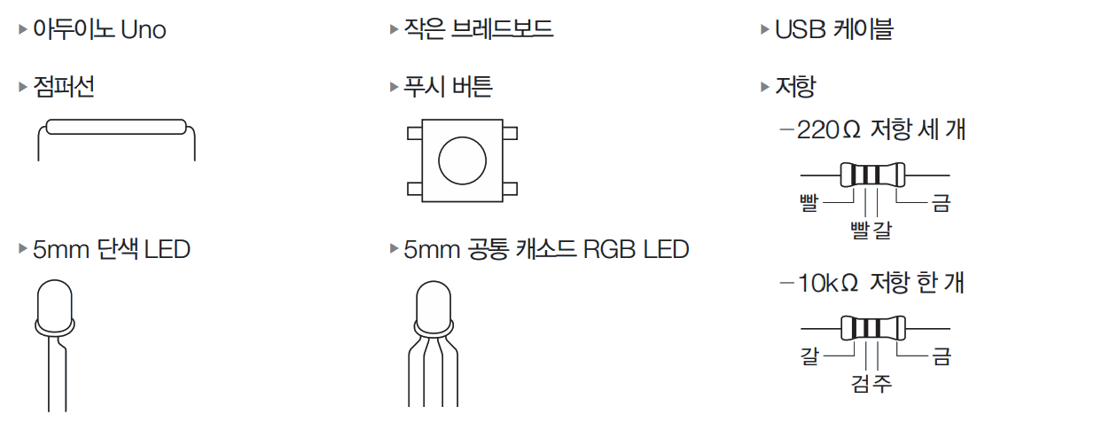
필요한 부품

Slide 6
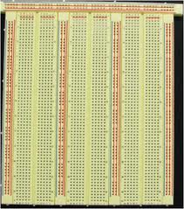
01. 디지털 출력 기능 – 브레드보드(breadboard)
브레드보드
부품을 납땜하지 않고도 회로를 쉽게 구성할 수 있게 해주는 전기 회로 개발 도구이다.
프로토타이핑이라고도 부른다.
각 핀이 내부적으로 연결되어 있어 각 전기/전자 부품을 연결하기 편하다.

Slide 7
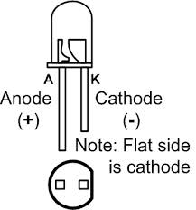
01. 디지털 출력 기능 – LED(발광다이오드)
LED
발광다이오드(Light Emitting Diode)의 약어이다.
다른 다이오드와 마찬가지로 애노드에서 캐소드 방향으로만 전류가 흐른다.
따라서 +, - 방향을 고려하여 연결해야 한다.
애노드와 캐소드
+극은 애노드(anode), -극은 캐소드(cathode)
위에서 내려다 볼 때
플라스틱 끝의 평평한 부분이 캐소드 쪽
또는 다리가 긴 쪽이 애노드 쪽이다.

Slide 8
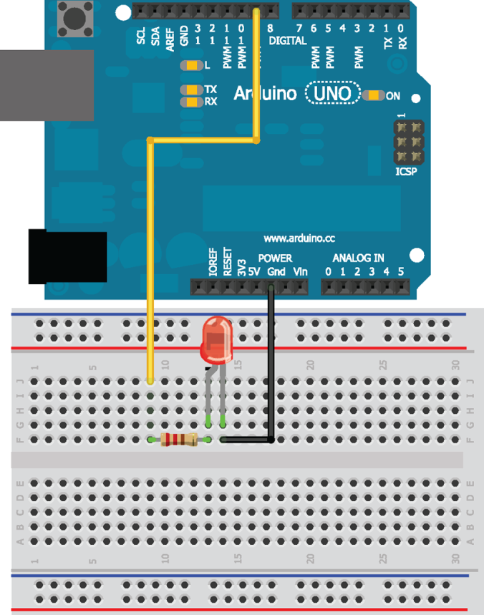
01. 디지털 출력 기능 – 아두이노에 LED 연결하기
아래 그림과 같이 LED를 아두이노에 연결한다.
일반적인 LED는 2V의 전압과 2mA의 전류를 소모하기 때문에 5V의 아두이노 전압을 낮추기 위해 저항을 사용해야 한다.
220Ω 저항을 LED에 직렬로 연결한다.
저항을 사용하지 않고 LED를 5V 전원에 직접 연결하면 LED가
타버리거나 손상될 수 있다.

Slide 9
01. 디지털 출력 기능 – 옴(Ω )의 법칙
V = IR
옴의 법칙은 회로 내에서 전압, 전류, 저항 사이의 관계를 나타낸다.
전압(V): 두 지점 간의 전위(전기적 위치 에너지) 차
전류(I): 전위가 높은 곳에서 낮은 곳으로 전하가 흐르는 것
저항(R): 전류의 흐름을 방해하는 정도
측정 단위는 각각 V(볼트), A(암페어), Ω(옴)

Slide 10
01. 디지털 출력 기능 – 옴(Ω )의 법칙 적용하기
문제: 5V 회로에서 LED를 사용하려고 할 때
추가 해야 하는 저항 값은?
해결 방법
일반적인 LED는 2V 전압, 20mA 전류를 사용한다.
회로에 입력된 5V 전압은 모두 사용해야 한다.
LED가 2V를 사용하여 3V가 남으므로(5V-2V=3V), 이 3V의 전압은 저항으로 낮춰야 한다. 옴의 법칙에 이 것을 적용하면,
V = IR
R = V/I
R= 3V / 0.02A = 3 / 0.02 = 150 Ω
이 예제에서 사용한 220Ω 저항은 150Ω 저항보다는 값이 높지만 쉽게 구할 수 있고 LED를 충분히 밝게 할 만큼의 전류를 흐르게 할 수 있다.

Slide 11
01. 디지털 출력 기능 – 디지털 출력 프로그래밍
프로그램을 시작하면 LED가 켜지도록 하는 실습 예제는 다음과 같다.
아두이노의 9번 핀에 연결된 LED를 켜기 위해, 9번 핀을 출력 모드로 설정하였다.
실습 2-1 LED 켜기
const int LED=9; //9번 핀을 사용하는 LED 상수 정의
void setup()
{
pinMode(LED, OUTPUT); //LED(9번 핀)를 출력으로 지정
digitalWrite(LED, HIGH); //LED를 HIGH로 지정
}
void loop()
{
//이 실습에서는 loop문을 비움
}

Slide 12
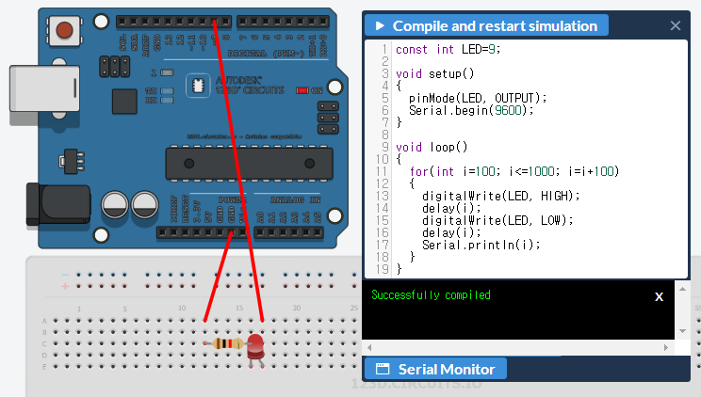
01. 디지털 출력 기능 – 반복문을 사용한 속도 조절
반복문 for를 사용해 LED가 깜빡이는 속도를 조절할 수도 있다.
for문에서 변수 i 값이 100에서 1000으로 변함에 따라 dealy(i)의 지연시간이 달라져 깜빡이는 속도가 달라지는 것을 눈으로 확인 가능

Slide 13
01. 디지털 출력 기능 – 반복문을 사용한 속도 조절
실습 2-2 LED의 깜빡이는 속도 조절하기
const int LED=9; //9번 핀을 사용하는 LED 상수 정의
void setup()
{
pinMode(LED, OUTPUT); //LED(9번)를 출력으로 지정
}
void loop()
{
for(int i=100; i<=1000; i=i+100)
{
digitalWrite(LED, HIGH);
delay(i);
digitalWrite(LED, LOW);
delay(i);
}
}

Slide 14
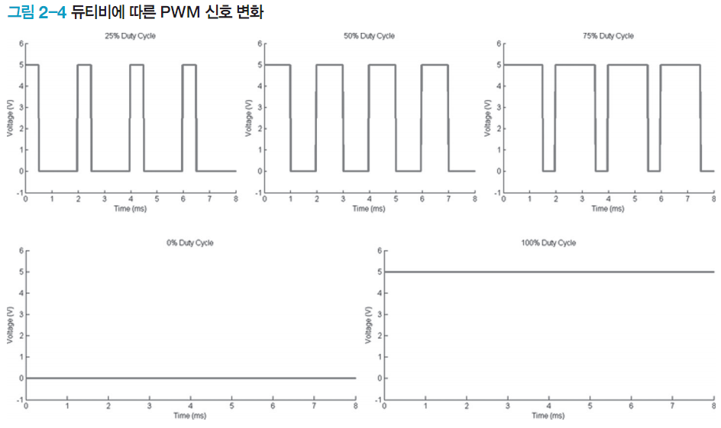
02. PWM과 analogWrite() - PWM
PWM(Pulse Width Modulation, 펄스폭변조)
순수 아날로그 제어를 모방한 것으로 다양한 환경에서 사용한다.
PWM을 사용하면 디지털 신호를 아날로그 신호와 비슷하게 만들 수 있다.
PWM은 신호를 켜거나 끄는 방식으로 네모파의 듀티비(Duty Cycle)를 변조하여 사용한다.
듀티비 : 전체 주기에서 HIGH상태가 차지하는 비율
아두이노 Uno는 3, 5, 6, 9, 10, 11 번 핀에서 PWM 출력이 가능하다

Slide 15
02. PWM과 analogWrite() - PWM
문제: LED를 통과하는
전류의 전압은 낮추지 않은 채
LED의 밝기를 어둡게 하려면 어떻게 해야 할까?
해결 방법
PWM으로 LED를 빠른 속도로 켜고 끌 수 있다면(듀티비 50%) LED는 중간 정도의 밝기로 켜져 있는 것처럼 보일 것이다. 우리 눈이 지각할 수 있는 것보다 LED가 더 빠르게 깜빡이기 때문이다.

Slide 16
02. PWM과 analogWrite() – analogWrite()
analogWrite() 함수는 두 번째 인자 값에 따라 네모파의 듀티비를 지정한다.
0을 지정하면 네모파의 듀티비는 0%(항상 LOW)로 나타난다.
255를 지정하면 네모파의 듀티비는 100%(항상 HIGH)로 나타난다.
127을 지정하면 네모파의 듀티비는 50%(반은 HIGH, 반은 LOW)로 나타난다.

Slide 17
02. PWM과 analogWrite() – analogWrite()
실습 2-3 LED 밝기 조절하기
const int LED=9; //9번 핀을 사용하는 LED 상수 정의
void setup()
{
pinMode(LED, OUTPUT); //LED(9번 핀)를 출력으로 지정
}
void loop()
{
for(int i=0; i<256; i++)
{
analogWrite(LED, i);
delay(10);
}
for(int i=255; i>=0; i--)
{
analogWrite(LED, i);
delay(10);
}
}

Slide 18
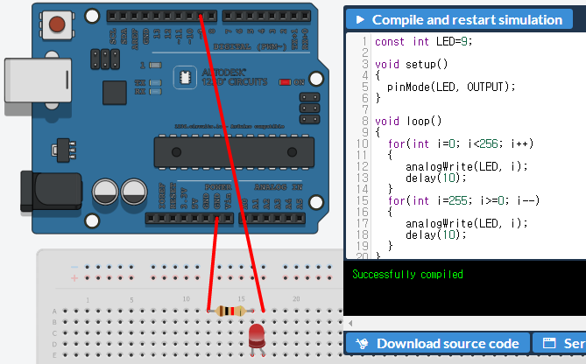
02. PWM과 analogWrite() – analogWrite()

Slide 19
03. 디지털 입력값을 읽는 방법 – 풀다운 저항 사용하기
문제: 버튼을 누르면
필요한 작업을 수행하도록 하려고 한다.
어떻게 하면 버튼 눌림을
디지털 입력값으로 감지할 수 있을까?
해결 방법
버튼을 누르면 회로가 연결되어 당연히 HIGH값으로 인식 될 것이다.
버튼을 누르지 않았을 때는 입력으로 지정된 해당 입출력 핀이 어디에도 연결되지 않은 채 붕 떠 있는(플로팅) 상태가 된다.
이 문제는 풀다운 저항으로 해결할 수 있다.

Slide 20
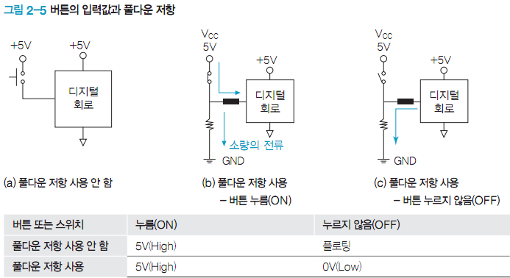
03. 디지털 입력값을 읽는 방법 – 풀다운 저항 사용하기
풀다운 저항을 사용하면
버튼을 누르면 전류는 저항이 거의 없는 5V 경로를 따라 흐른다.
버튼을 누르지 않으면 전류는 저항이 높은 GND 경로를 따라 흐른다.

Slide 21
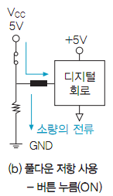
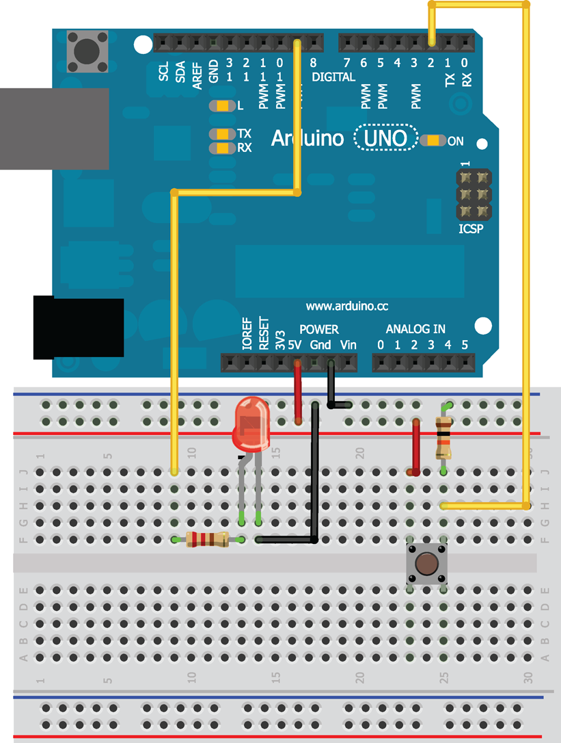
03. 디지털 입력값을 읽는 방법 – 풀다운 저항 사용하기
풀다운 저항이 적용된 버튼 회로

Slide 22
03. 디지털 입력값을 읽는 방법 – 버튼으로 LED 제어하기
실습 2-4 버튼으로 LED 제어하기
If문으로 버튼 값을 검사하여 LED를 작동시킨다.
버튼이 안 눌리면
(digitalRead(BUTTON)==LOW)
LED를 끄고,
digitalWrite(LED, LOW);
그렇지 않으면(버튼이 눌리면)
LED를 켠다.
digitalWrite(LED, HIGH);
const int LED=9; //9번 핀을 사용하는 LED 상수 정의
const int BUTTON=2; //버튼을 2번 핀에 지정
void setup()
{
pinMode(LED, OUTPUT);
//LED(9번 핀)를 출력으로 지정
pinMode(BUTTON, INPUT);
//BUTTON(2번 핀)을 입력으로 지정
}
void loop()
{
if(digitalRead(BUTTON)= =LOW)
{
digitalWrite(LED, LOW);
}
else
{
digitalWrite(LED, HIGH);
}
}

Slide 23
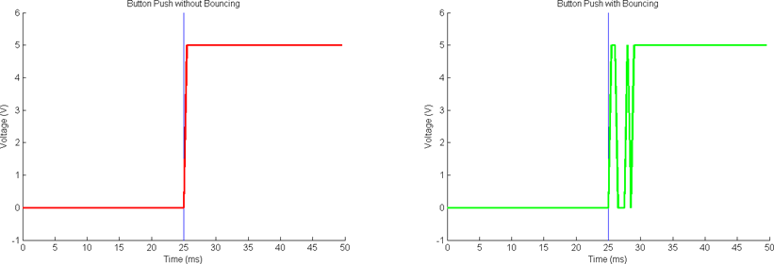
03. 디지털 입력값을 읽는 방법 – 버튼의 진동 잡음 제어
버튼을 한 번 누르면 회로가 동작하고, 다시 누르면 정지되도록 만들면 훨씬 효과적인 스위치 장치가 될 것이다.
스위치 바운싱(채터링 또는 진동 잡음)
버튼의 기계적인 현상
값이 변경되는 것을 알아내기 어렵다.
실제로 버튼을 눌러도 예상대로 작동하지 않는 경우가 많다.

Slide 24
03. 디지털 입력값을 읽는 방법 – 버튼의 진동 잡음 제어
소프트웨어로 스위치 바운싱 처리
버튼의 스위치 바운싱 해결 방법
디바운싱이라고도 부른다.
1. 이전 버튼 상태와 현재 버튼 상태를 저장한다.
2. 현재 버튼 상태를 읽어 온다.
3. 입력값이 이전 버튼 상태와 다를 때는 바운싱이 끝날 때 까지 5ms 동안 기다린다.
4. 5ms 후에 버튼 상태를 다시 읽어서 그 값을 현재 버튼 상태로 저장한다.
5. 이전 버튼 상태가 LOW이고 현재 버튼 상태가 HIGH라면 LED 상태를 전환한다.
6. 이전 버튼 상태의 변수값에 현재 버튼 상태를 입력한다.
7. 단계 2를 반복한다.

Slide 25
03. 디지털 입력값을 읽는 방법 – 버튼의 진동 잡음 제어
실습 2-5 버튼 디바운싱 토글링하기
const int LED=9; //9번 핀을 사용하는 LED 상수 정의
const int BUTTON=2; //버튼을 2번 핀에 지정
boolean lastButton=LOW; //이전 버튼의 눌림 상태를 Boolean형 변수로 선언
boolean currentButton=LOW; //현재 버튼의 눌림 상태를 Boolean형 변수로 선언
boolean ledOn=false; //현재 LED의 점멸 상태를 Boolean형 변수로 선언
void setup()
{
pinMode(LED, OUTPUT); //LED(9번 핀)를 출력으로 지정
pinMode(BUTTON, INPUT); //BUTTON(2번 핀)을 입력으로 지정
}

Slide 26
03. 디지털 입력값을 읽는 방법 – 버튼의 진동 잡음 제어
실습 2-5 버튼 디바운싱 토글링하기
/*
* 스위치 디바운싱 함수
* debounce() 함수에 이전 버튼 상태를 인수로 사용하여
* 디바운싱 처리된 현재 버튼 상태값을 반환
*/
boolean debounce(boolean last)
{
boolean current=digitalRead(BUTTON); //현재 버튼 상태를 확인
if(last!=current) //이전 버튼 상태와 현재 버튼 상태가 다름
{
delay(5); //5ms 동안 기다림
current=digitalRead(BUTTON); //current에 현재 버튼 상태를 저장
}
return current; //current 변수값을 반환
}

Slide 27
03. 디지털 입력값을 읽는 방법 – 버튼의 진동 잡음 제어
실습 2-5 버튼 디바운싱 토글링하기
void loop()
{
currentButton=debounce(lastButton); //디바운싱 처리된 버튼값을 읽음
if(lastButton= =LOW&&currentButton= =HIGH) //버튼을 누름
{
ledOn=!ledOn; //LED 점멸 상태를 나타내는 ledOn 변수값을 바꿈
}
lastButton=currentButton; //이전 버튼값을 현재 버튼값으로 변경
digitalWrite(LED, ledOn); //LED 점멸 상태를 바꿈
}

Slide 28
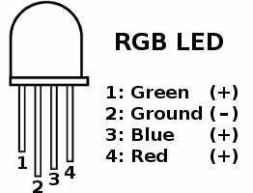
04. RGB LED 야간 조명 제작 – RGB LED
RGB LED
내부에 빨간색(R), 초록색(G), 파란색(B)의 광원이 내장되어 컬러를 표현할 수 있다.
범용 캐소드 RGB LED는 다리가 4개이다.
각 색상별 애노드(+)핀 3개와 공용 캐소드(-)핀 1개를 가지고 있다.

Slide 29
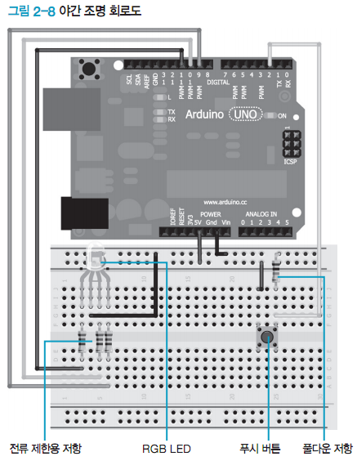
04. RGB LED 야간 조명 제작 – 회로 제작 하기

Slide 30
04. RGB LED 야간 조명 제작 – 야간 조명 프로그래밍
실습 2-6 LED 야간 조명 토글링하기
.
.
.
void loop()
{
currentButton=debounce(lastButton); //디바운싱 처리된 버튼값을 확인
if(lastButton= =LOW&&currentButton= =HIGH) //버튼을 누름
{
ledMode++; //LED 모드값 증가
}
lastButton=currentButton; //이전 버튼값에 현재 버튼값을 입력
if(ledMode= =8) ledMode=0; //ledMode 변수값이 8이면 0으로 리셋
setMode(ledMode); //LED 모드값을 다시 바꿈
}

